Slide 1
QUẢN TRỊ VÀ KHAI THÁC TÀI LIỆU SỐ BẰNG
PHẦN MỀM DSPACE VÀ L’IMA DRM
Hồ Chí Minh, 07/03/2024
Th.S. Dương Thị Thu Thủy - DLCorp

Slide 2
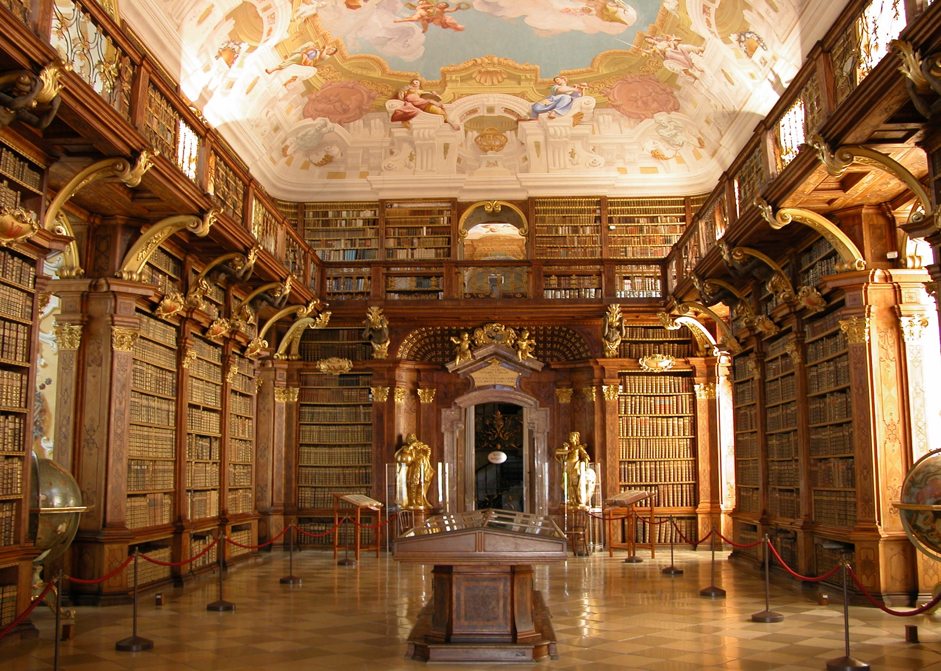
1. DSPACE - QUẢN LÝ VÀ KHAI THÁC TÀI LIỆU SỐ

Slide 3

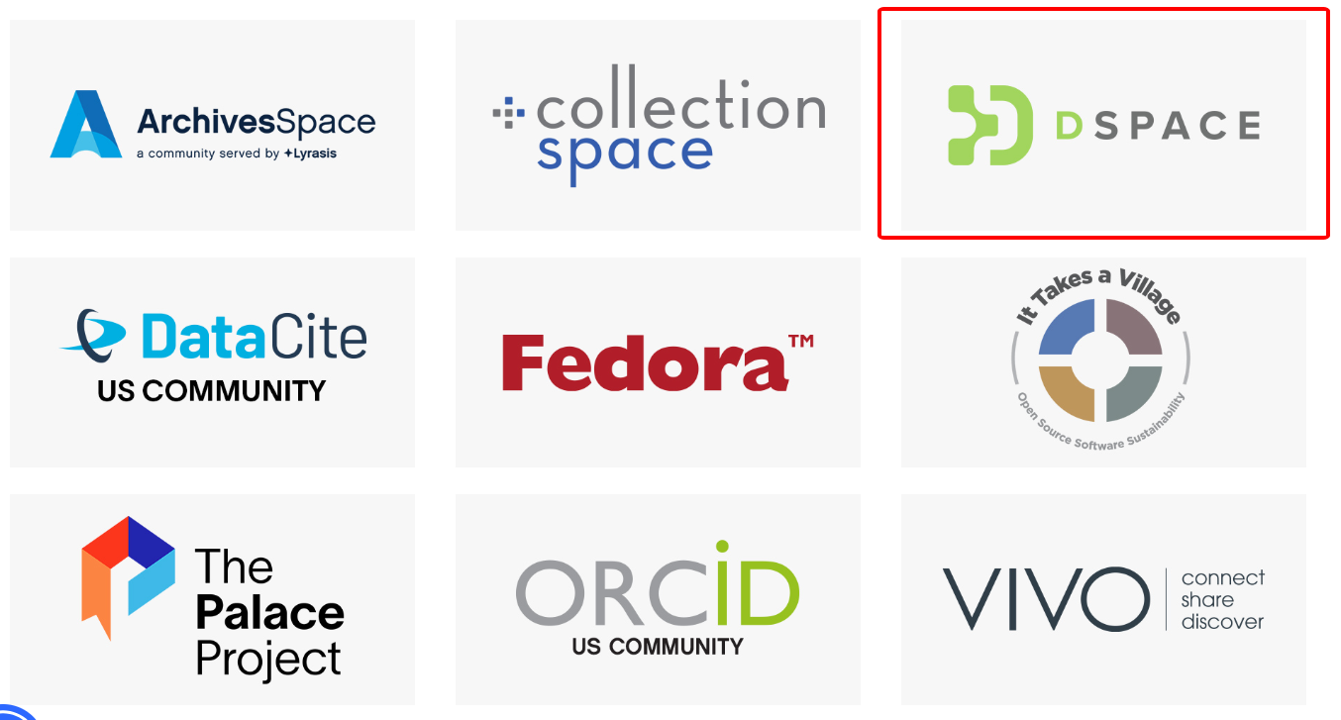
DSpace Community
LYRASIS tập hợp tất cả các công nghệ nguồn mở quan trọng dưới một mái nhà, mang đến cho các thành viên và người dùng cơ sở hạ tầng dùng chung, nâng cao khả năng phát triển phần mềm và tạo nền tảng vững chắc cho sự bền vững.

Slide 4

DSPACE LÀ GÌ?
    DSpace là phần mềm quản lý tài nguyên số mã nguồn mở, được phát triển vào năm 2002 bởi HP và The MIT Libraries
    DSpace được sử dụng để tổ chức, lưu trữ và phân phối các bộ sưu tập số nhằm phục vụ cho các thư viện, các cơ quan đơn vị, trường đại học…

Slide 5
QUY TRÌNH QUẢN TRỊ VÀ KHAI THÁC TÀI LIỆU TRÊN DSPACE
Tạo cấu trúc tổ chức tài liệu số theo đơn vị, bộ sưu tập
Phân quyền chính sách cho các đơn vị, bộ sưu tập
Tạo tài liệu và thiết lập các thông tin bản quyền
Phân phối, khai thác
Tài liệu số

Slide 6
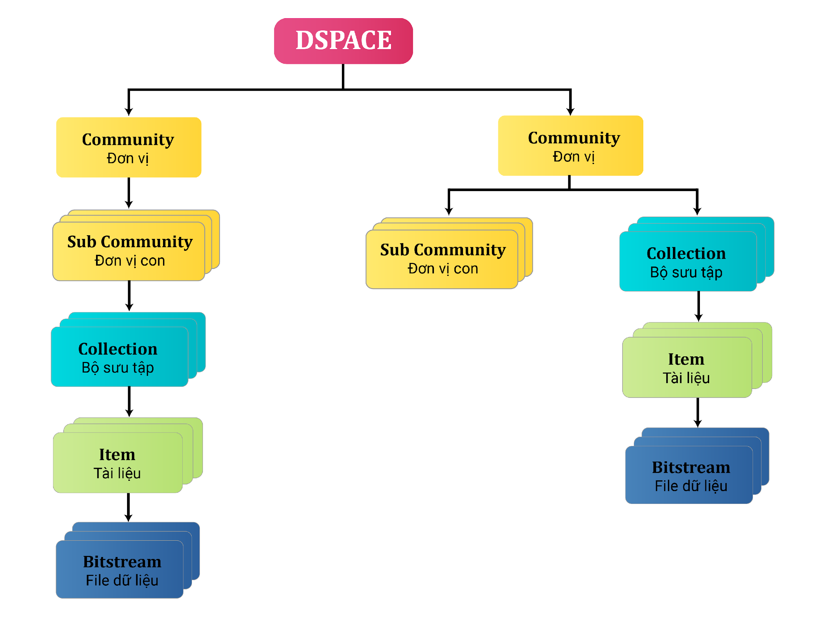
TẠO LẬP CẤU TRÚC TỔ CHỨC TÀI LIỆU SỐ
CẤU TRÚC TỔ CHỨC TÀI LIỆU SỐ TRÊN DSPACE
Notes:
Cấu trúc đơn vị BST linh hoạt theo nhu cầu và cách thức quản lý của thư viện

Slide 7
TẠO LẬP CẤU TRÚC TỔ CHỨC TÀI LIỆU SỐ
Tạo đơn vị
Tạo đơn vị con
Tạo bộ sưu tập
QUY TRÌNH XÂY DỰNG CẤU TRÚC
Notes:
DSpace không giới hạn số lượng đơn vị, đơn vị con, bộ sưu tập

Slide 8
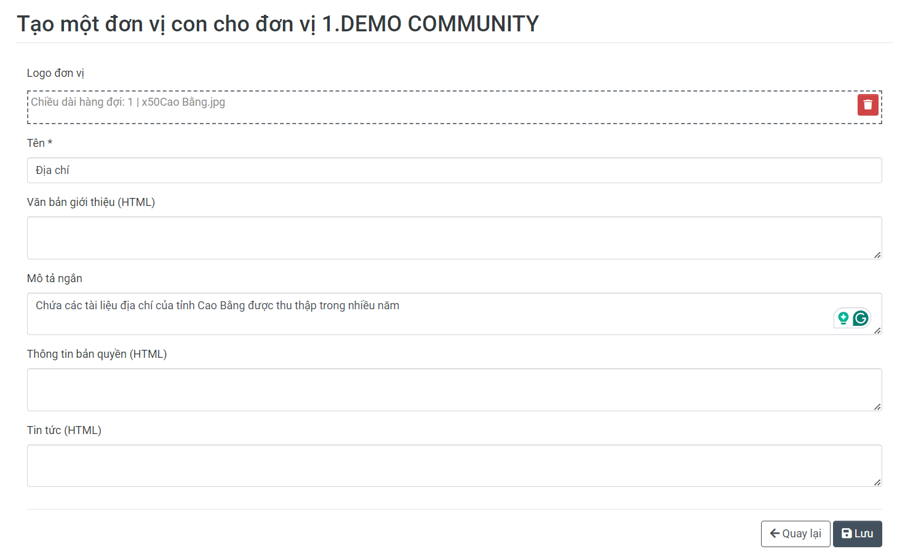
TẠO LẬP CẤU TRÚC TỔ CHỨC TÀI LIỆU SỐ
TẠO ĐƠN VỊ/ ĐƠN VỊ CON

Slide 9
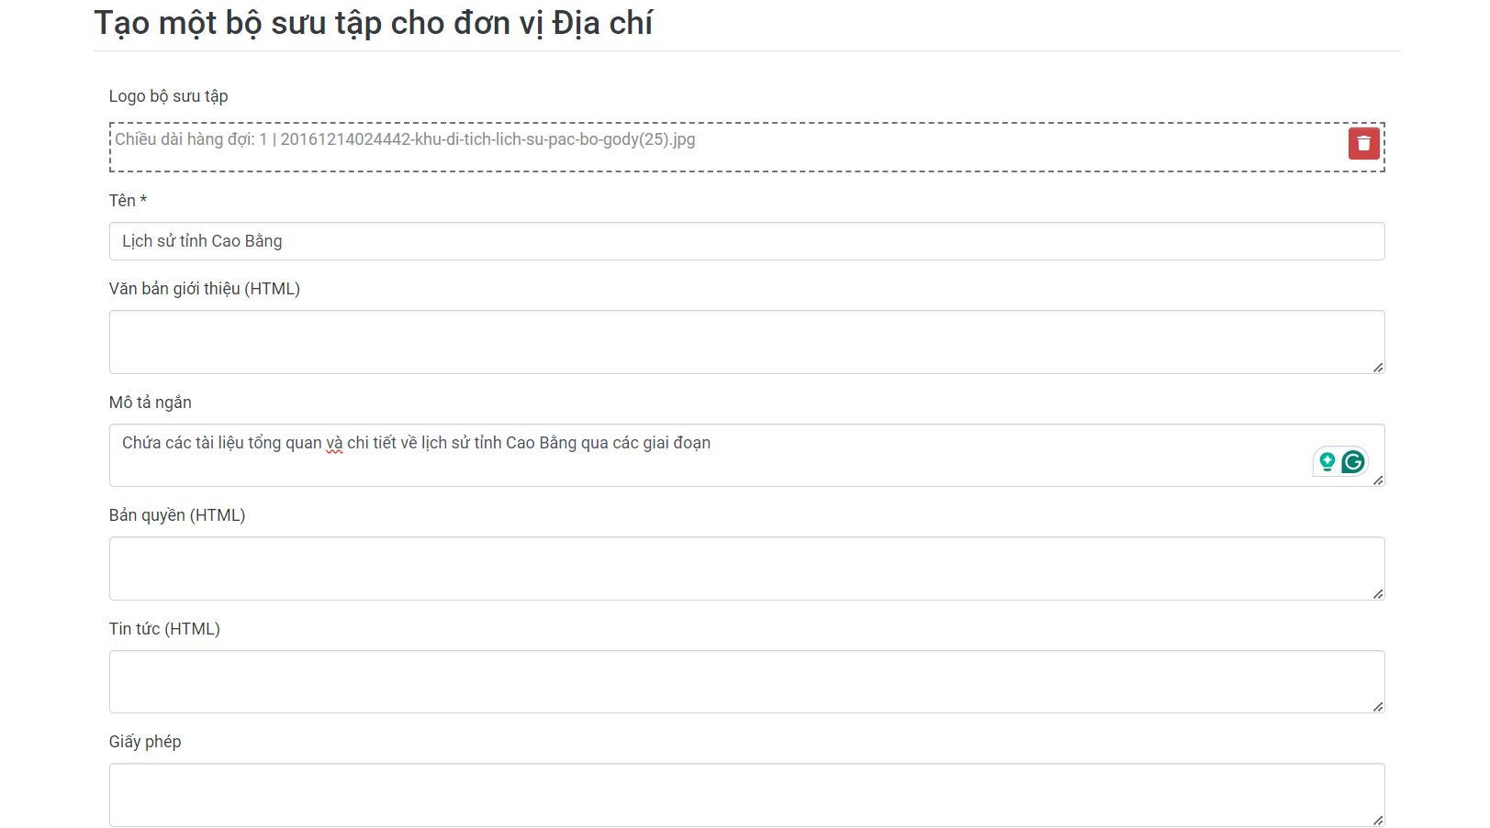
TẠO LẬP CẤU TRÚC TỔ CHỨC TÀI LIỆU SỐ
TẠO BỘ SƯU TẬP

Slide 10
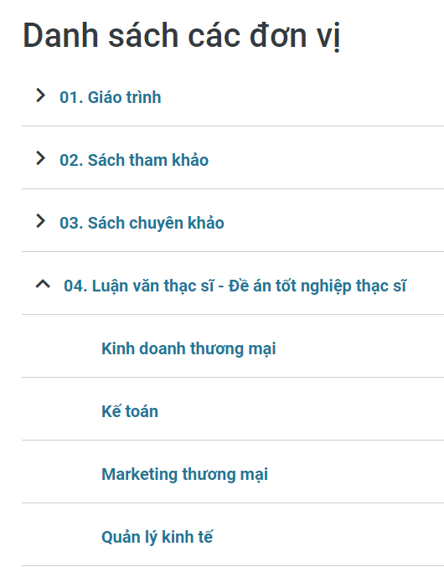
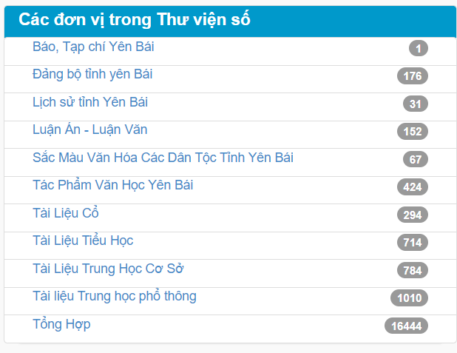
TẠO LẬP CẤU TRÚC TỔ CHỨC TÀI LIỆU SỐ

Slide 11
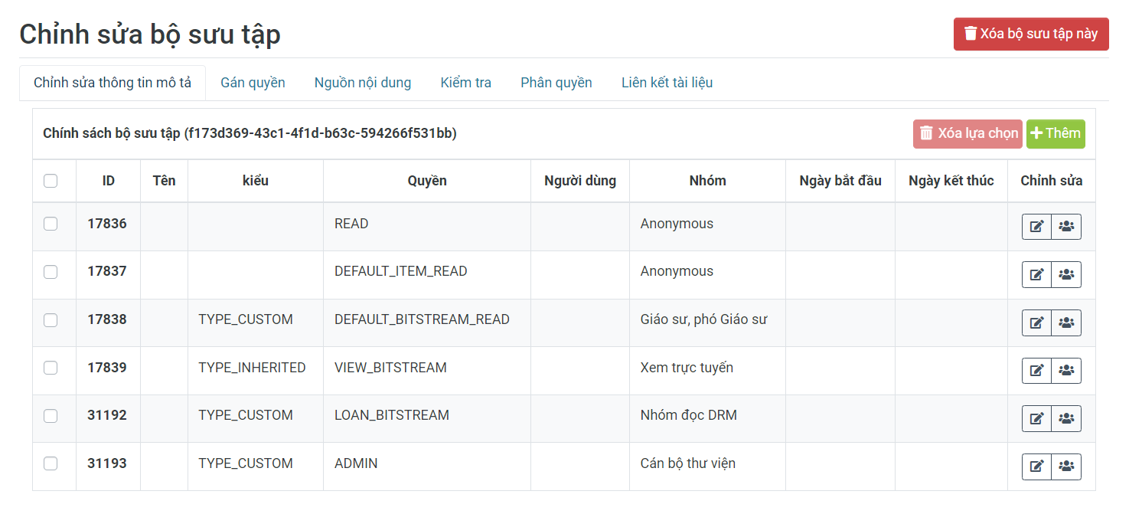
PHÂN QUYỀN QUẢN TRỊ, KHAI THÁC
THIẾT LẬP CHÍNH SÁCH QUẢN TRỊ, KHAI THÁC TÀI LIỆU

Slide 12



TẠO LẬP TÀI LIỆU VÀ CÁC THÔNG TIN BẢN QUYỀN
QUY TRÌNH TẠO LẬP VÀ XUẤT BẢN TÀI LIỆU SỐ
Nhập liệu
Từ chối
Kiểm tra
Chỉnh sửa
Chấp nhận
Xuất bản

Slide 13
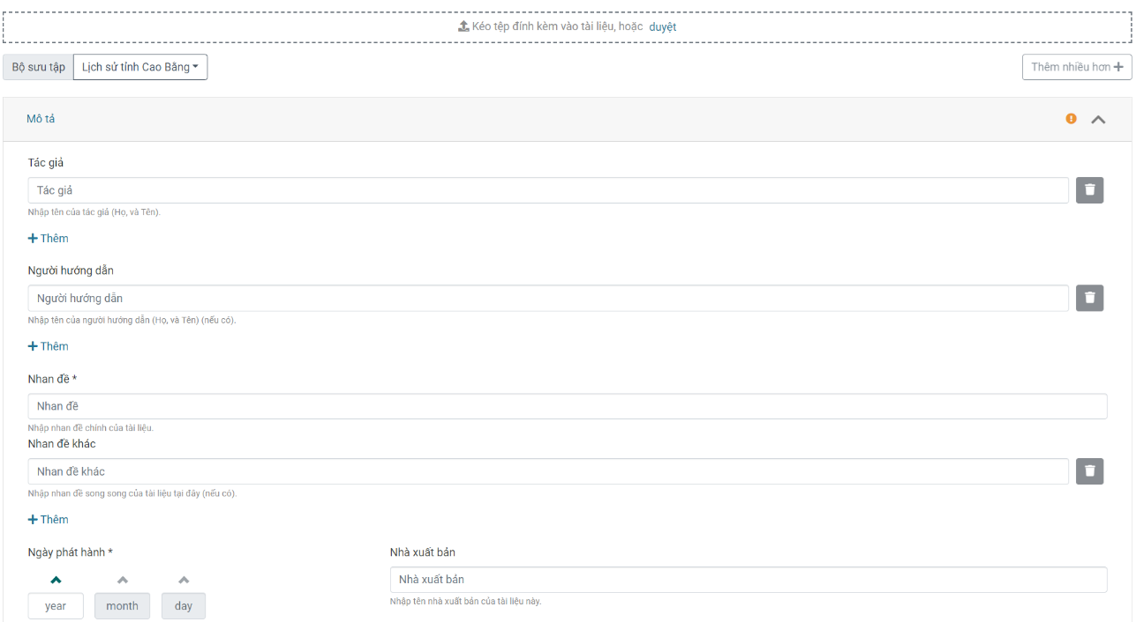
TẠO TÀI LIỆU VÀ CÁC THÔNG TIN BẢN QUYỀN
TẠO TÀI LIỆU SỐ
Notes:
Dspace hỗ trợ hoàn toàn DublinCore.
Hỗ trợ nhiều hình thức nhập liệu khác nhau: nhập riêng lẻ hoặc nhập dữ liệu/ siêu dữ liệu theo lô
Giao diện nhập liệu hoàn toàn trên giao diện Web
Hỗ trợ xây dựng các khung mẫu nhập liệu theo các loại hình tài liệu khác nhau
Hỗ trợ hơn 80 định dạng file số

Slide 14
TẠO TÀI LIỆU VÀ CÁC THÔNG TIN BẢN QUYỀN
CÁC TRƯỜNG DỮ LIỆU CHỨA THÔNG TIN BẢN QUYỀN TRÊN DSPACE
dc.rights.holder: Người/đơn vị sở hữu
dc.rights.license: Nội dung giấy phép
dc.rights.uri: Đường dẫn đến nội dung chi tiết của các chủ sở hữu và giấy phép bản quyền (nếu có)
dc.rights.status: Trạng thái bản quyền
dc.rights.datecopyrighted: Ngày của bản quyền
dc.rights.statements: Điều khoản của bản quyền
dc.rights.access: Thông tin về những ai có thể truy cập và khai thác tài nguyên, những ai bị giới hạn, khả năng khai thác như thế nào, và những thông tin liên quan đến việc bảo mật tài liệu.
Notes:
Các thông tin này được Thư viện cập nhật, nó sẽ được hiển thị trên giao diện để người dung nắm được thông tin chính xác nhận về tình trạng bản quyền của tài liệu

Slide 15
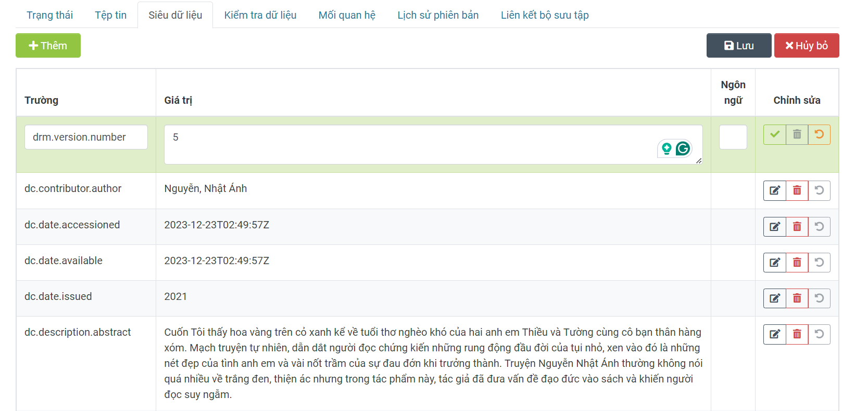
TẠO TÀI LIỆU VÀ CÁC THÔNG TIN BẢN QUYỀN
THIẾT LẬP GIỚI HẠN SỐ LƯỢNG NGƯỜI DÙNG TIẾP CẬN TÀI LIỆU TẠI CÙNG 1 THỜI ĐIỂM

Slide 16
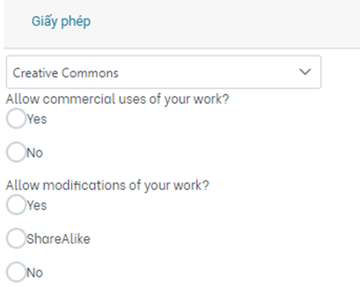
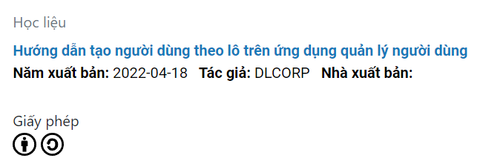
TẠO TÀI LIỆU VÀ CÁC THÔNG TIN BẢN QUYỀN
THIẾT LẬP GIẤY PHÉP CHO TÀI LIỆU (CC LICENSE)

Slide 17
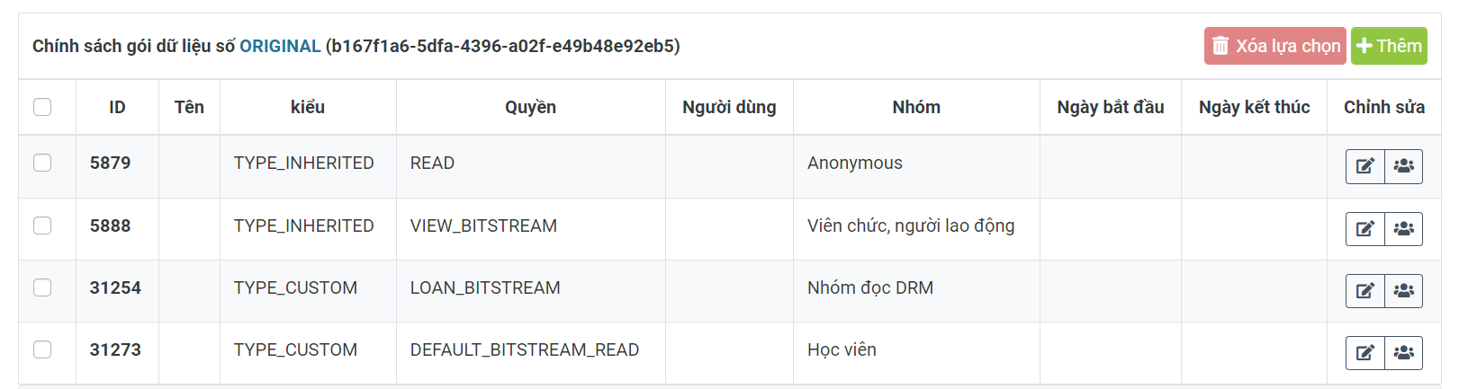
PHÂN QUYỀN KHAI THÁC TÀI LIỆU, TỆP TIN SỐ
Notes:
DSpace hỗ trợ phân quyền chi tiết trên từng tài liệu, tệp tin số. Sử dụng tính năng này trong trường hợp tài liệu có chính sách khác với các tài liệu còn lại trên bộ sưu tập

Slide 18
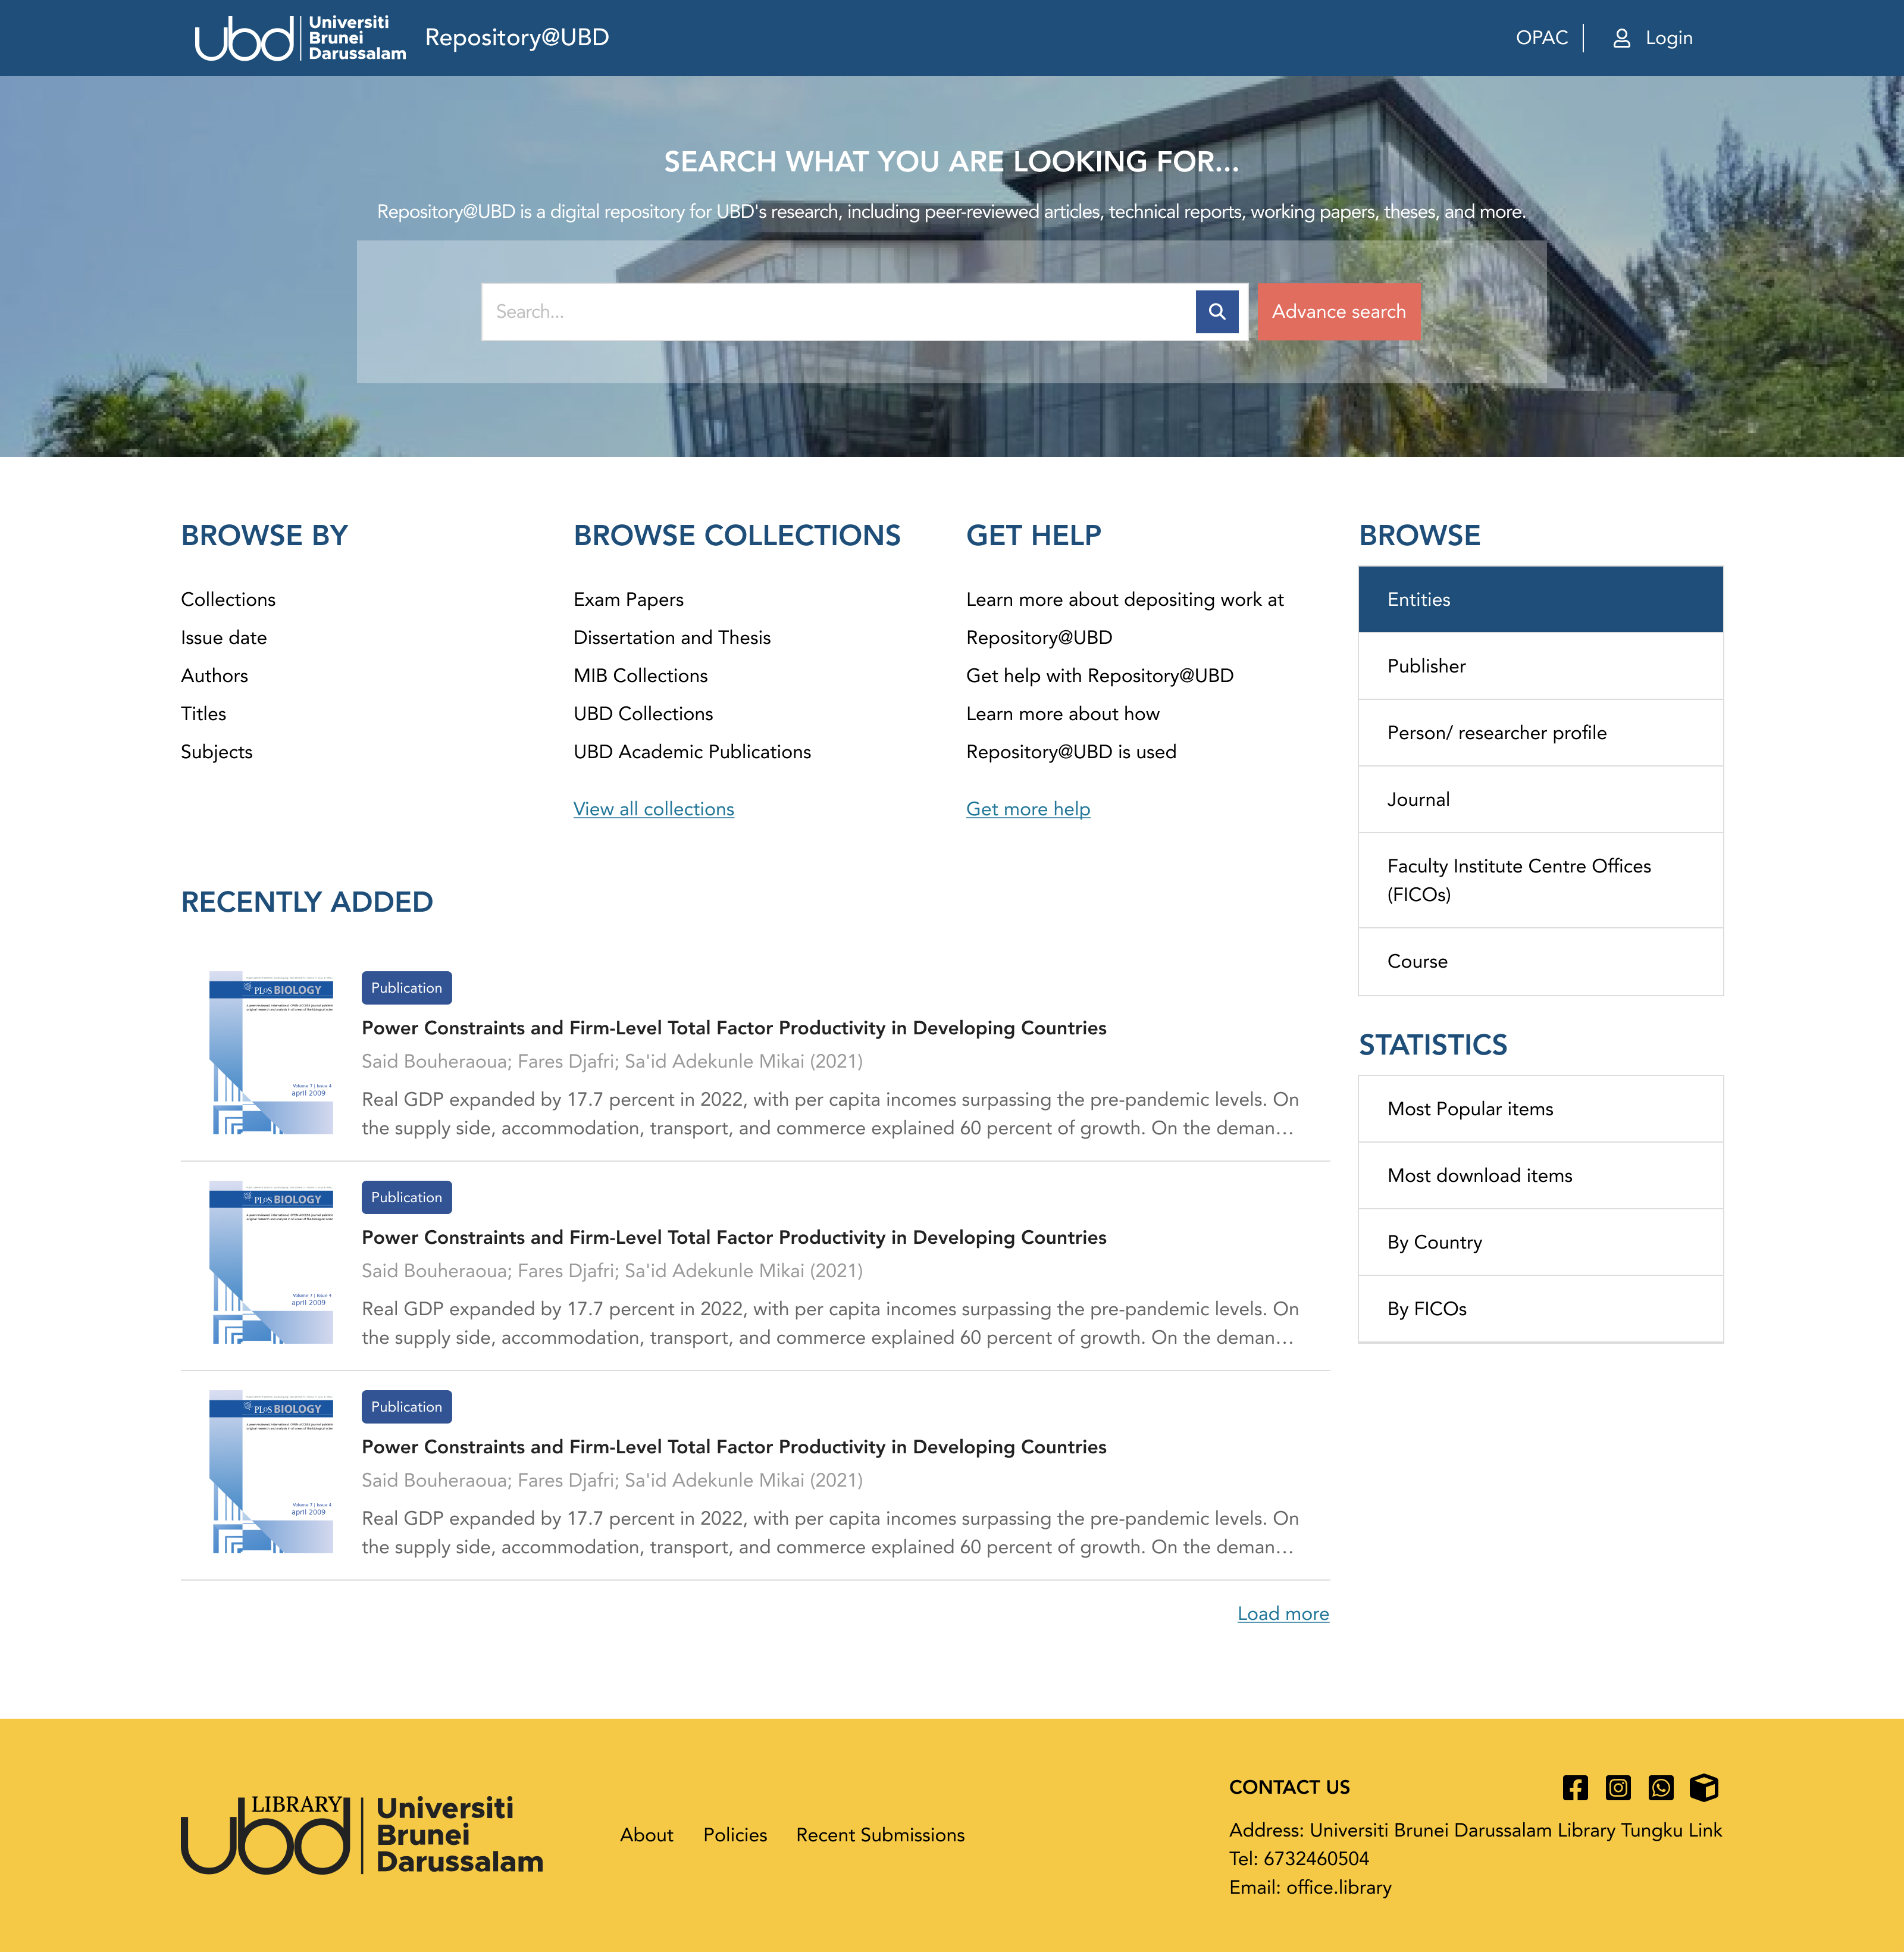
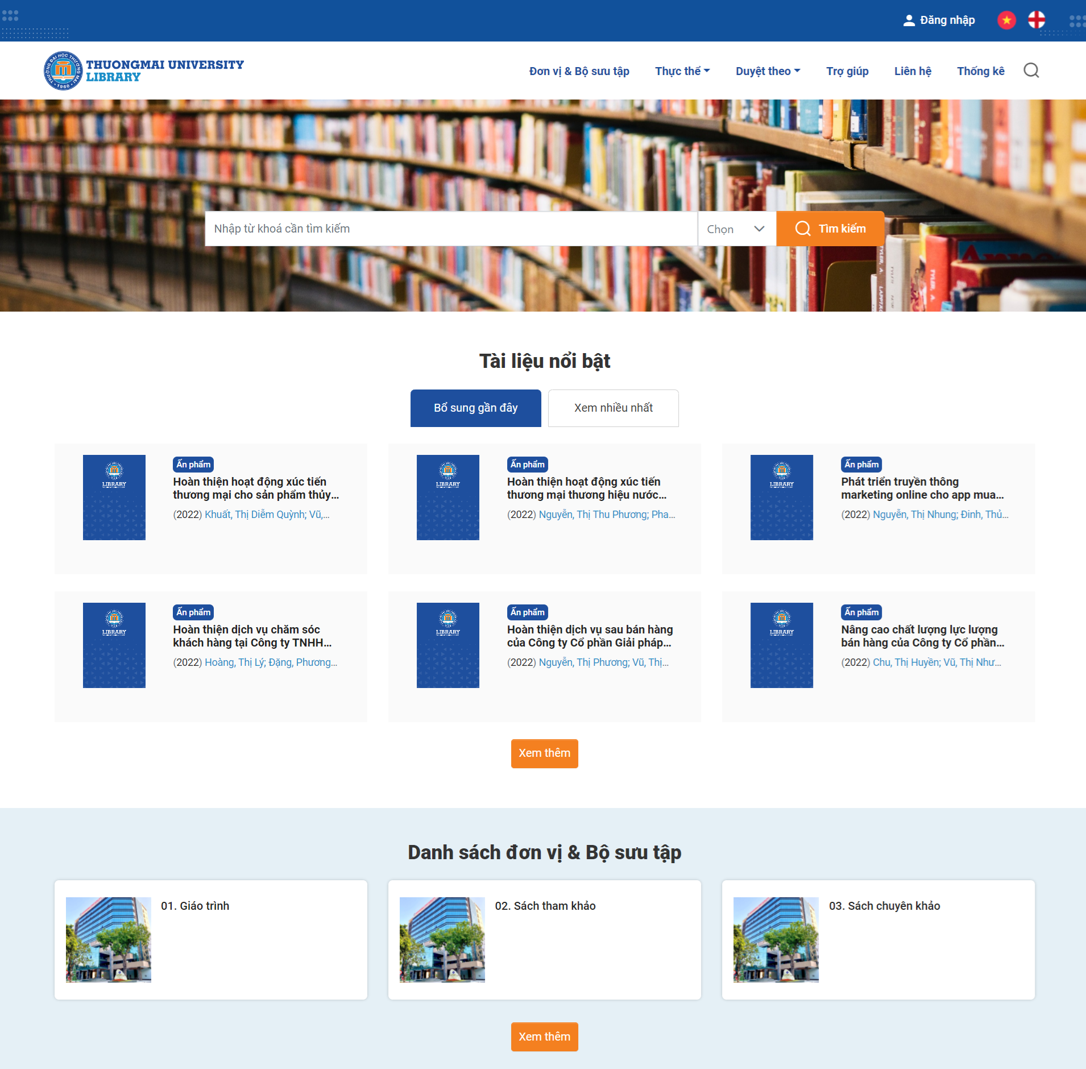
TÌM KIẾM TÀI LIỆU SỐ TRÊN DSPACE
CỔNG THÔNG TIN TÌM KIẾM TRÊN INTERNET

Slide 19
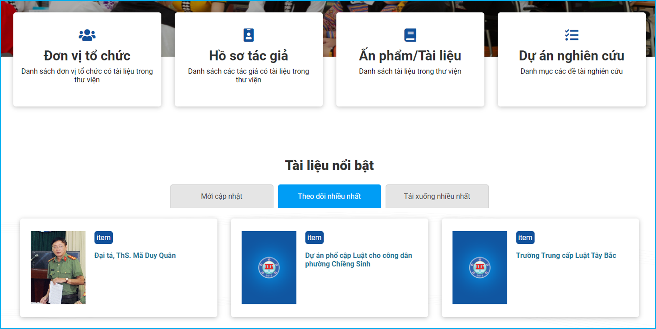
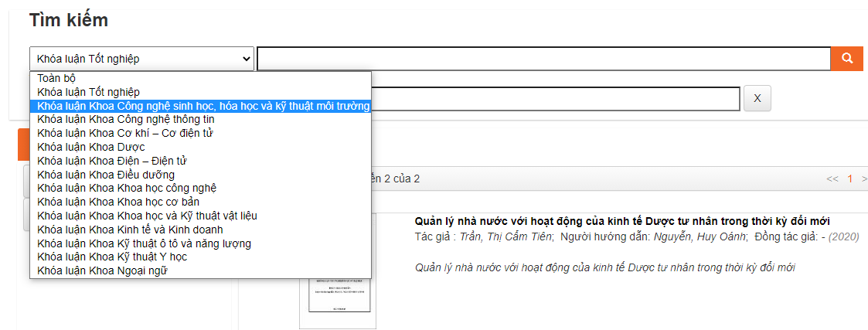
TÌM KIẾM TÀI LIỆU SỐ TRÊN DSPACE
PHƯƠNG THỨC, TIÊU CHÍ TÌM KIẾM
Notes:
Hỗ trợ nhiều phương thức tìm khác nhau, bao gồm cả tìm trong nội dung toàn văn của tài liệu
Tìm kiếm trên toàn bộ hệ thống hoặc trong các đơn vị/ bộ sưu tập

Slide 20
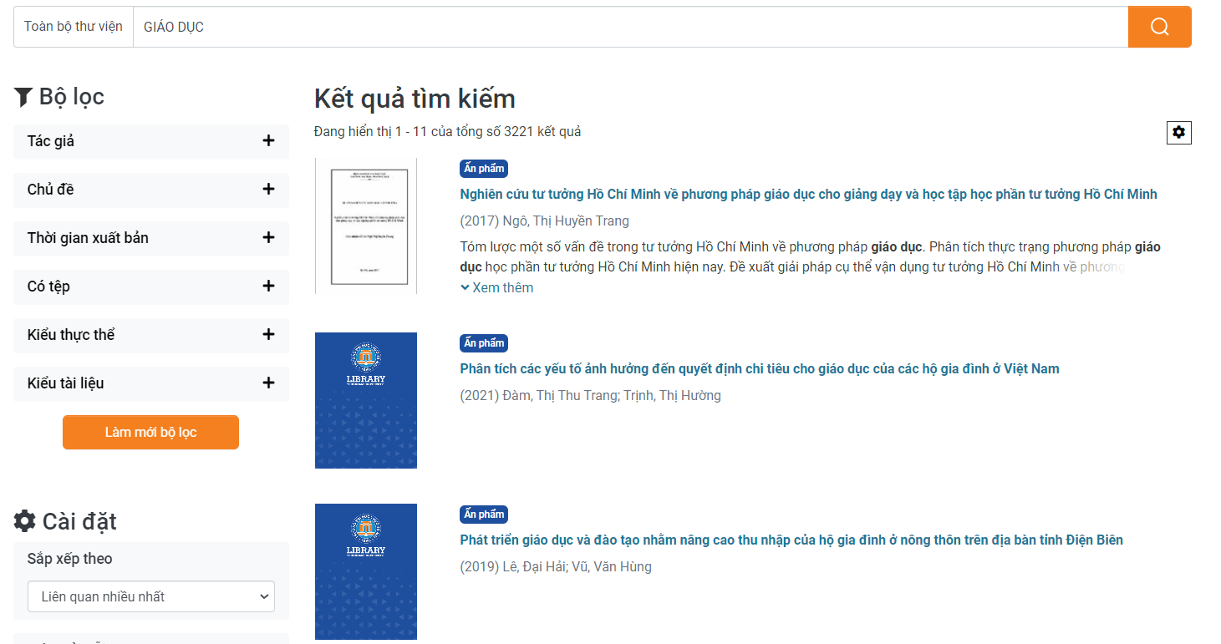
TÌM KIẾM TÀI LIỆU SỐ TRÊN DSPACE
SỬ DỤNG BỘ LỌC TÌM KIẾM

Slide 21
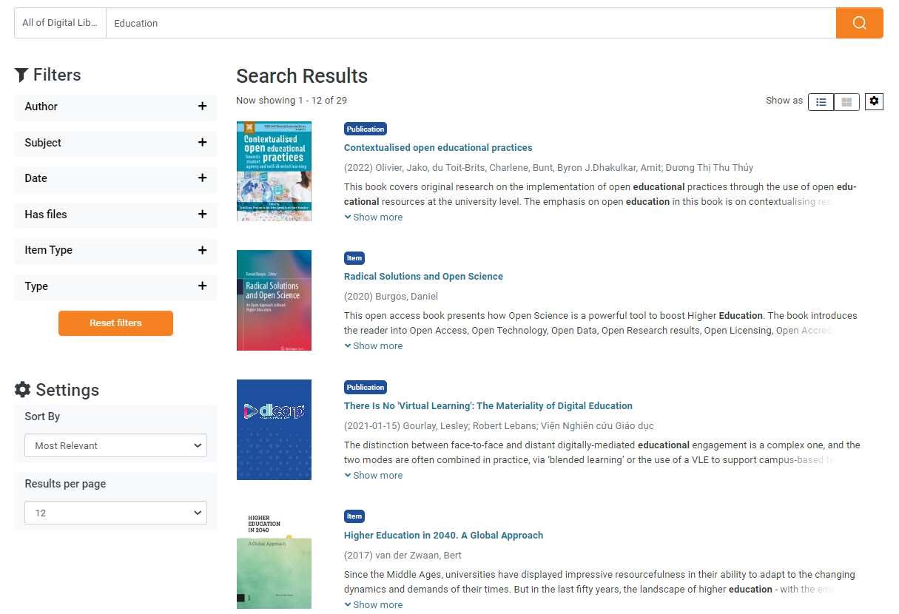
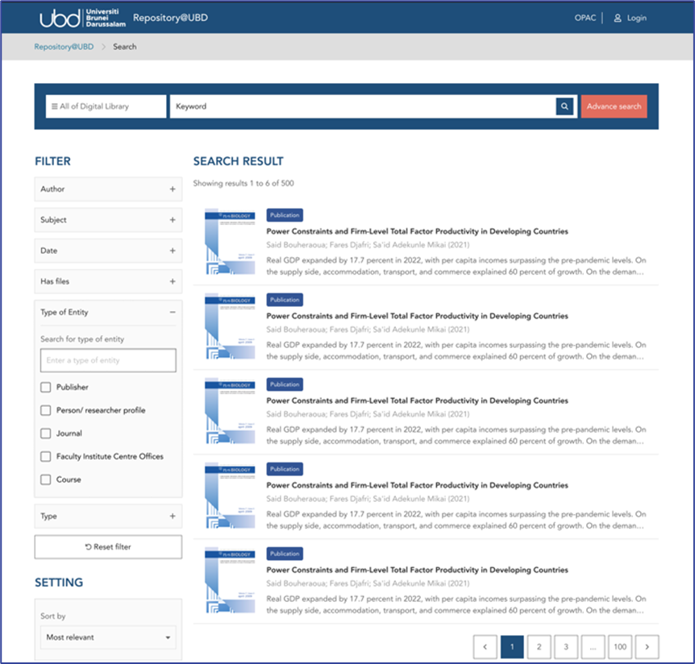
TÌM KIẾM TÀI LIỆU SỐ
KẾT QUẢ TÌM KIẾM

Slide 22
SỬ DỤNG VÀ KHAI THÁC TÀI LIỆU SỐ
SỬ DỤNG KHAI THÁC TÀI LIỆU THEO 4 CẤP ĐỘ PHÂN QUYỀN
Xem trực tuyến tài liệu
Tải tài liệu
Mượn tài liệu số
Xem thông tin mô tả tài liệu (Dublincore)
1
2
3
4

Slide 23
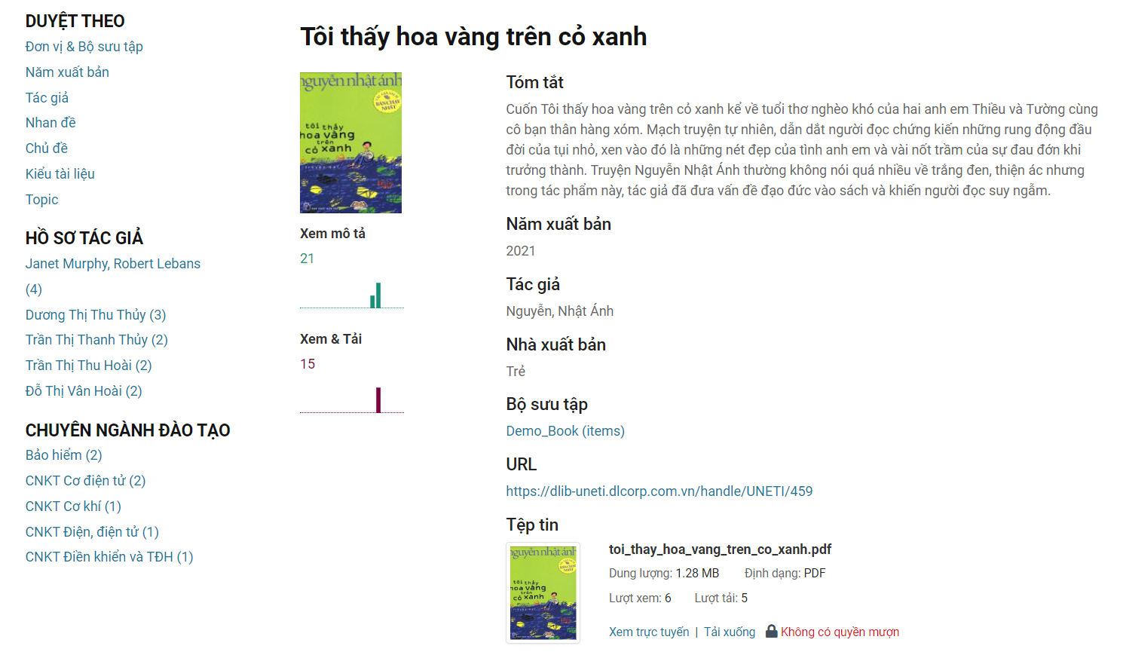
SỬ DỤNG TÀI LIỆU SỐ
XEM THÔNG TIN MÔ TẢ TÀI LIỆU
Notes:
Giao diện chi tiết cung cấp đầy đủ các tùy chọn sử dụng tài liệu: Xem mô tả/ Xem trực tuyến/ Tải/ Mượn tài liệu số

Slide 24
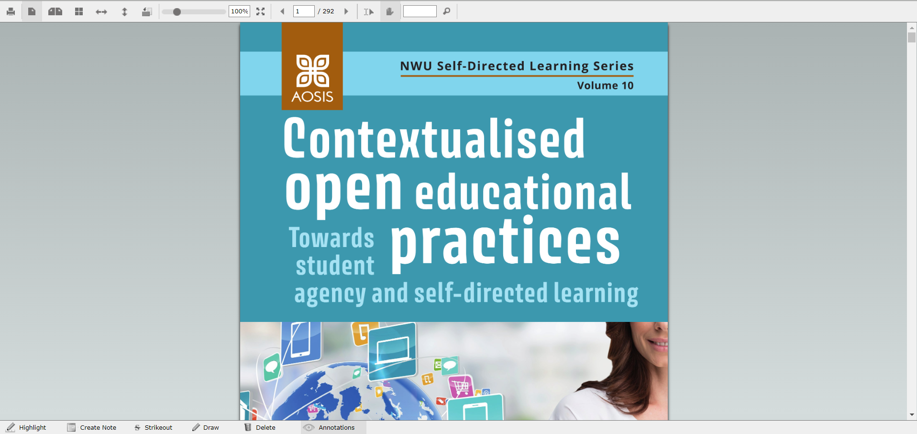
SỬ DỤNG TÀI LIỆU SỐ
ĐỌC/ XEM TRỰC TUYẾN
Notes:
Hỗ trợ đọc trực tuyến tài liệu trên internet với nhiều định dạng khác nhau: PDF, Audio/Video, IMG/PNG…
Chặn khả năng tải tài liệu trái phép/ Chặn khả năng in ấn tài liệu trái phép

Slide 25
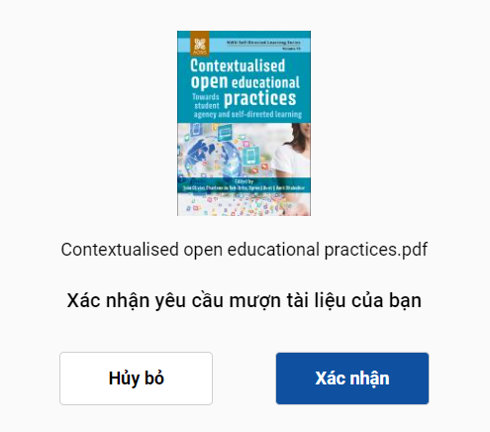
SỬ DỤNG TÀI LIỆU SỐ
MƯỢN TÀI LIỆU
Notes:
Giao diện chi tiết cung cấp đầy đủ các tùy chọn sử dụng tài liệu: Xem mô tả/ Xem trực tuyến/ Tải/ Mượn tài liệu số

Slide 26
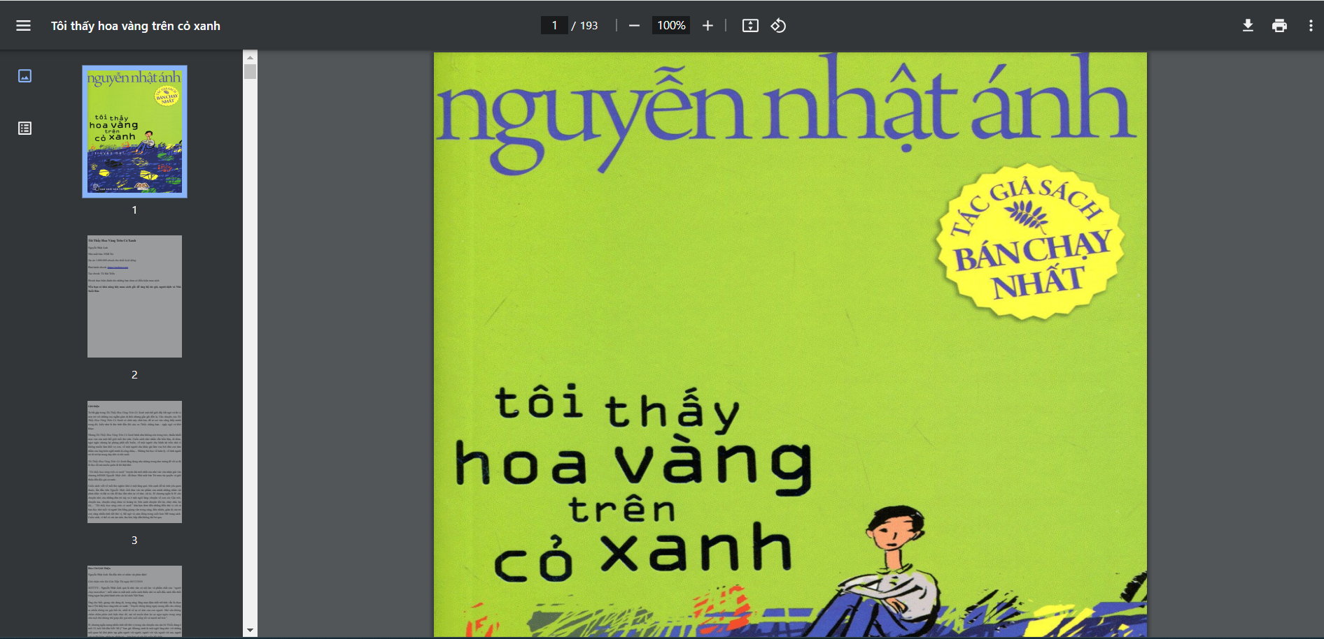
SỬ DỤNG TÀI LIỆU SỐ
TẢI TÀI LIỆU
Notes:
Giao diện chi tiết cung cấp đầy đủ các tùy chọn sử dụng tài liệu: Xem mô tả/ Xem trực tuyến/ Tải/ Mượn tài liệu số

Slide 27
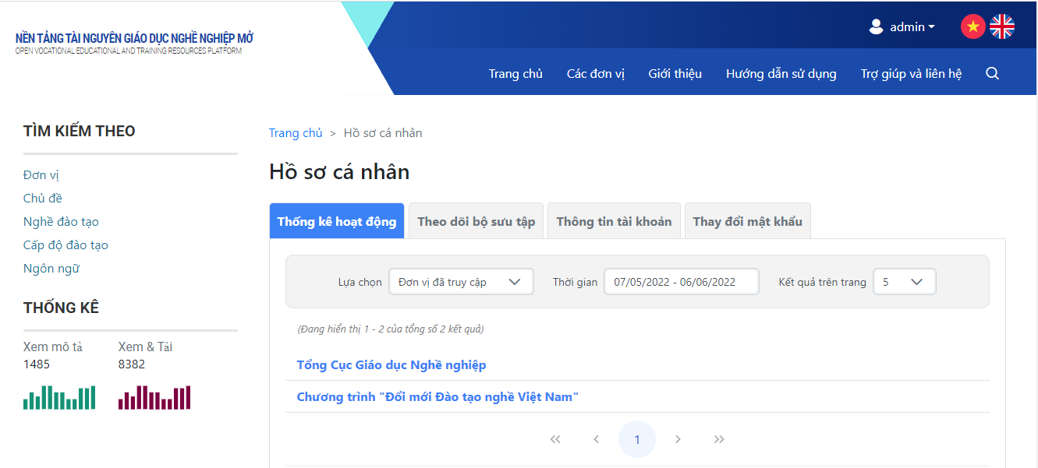
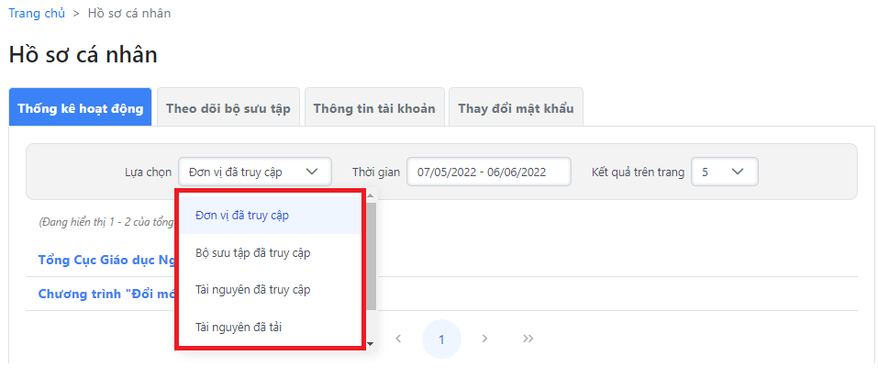
SỬ DỤNG TÀI LIỆU SỐ
QUẢN LÝ HỒ SƠ CÁ NHÂN VÀ LỊCH SỬ TRUY CẬP CỦA BẠN ĐỌC

Slide 28
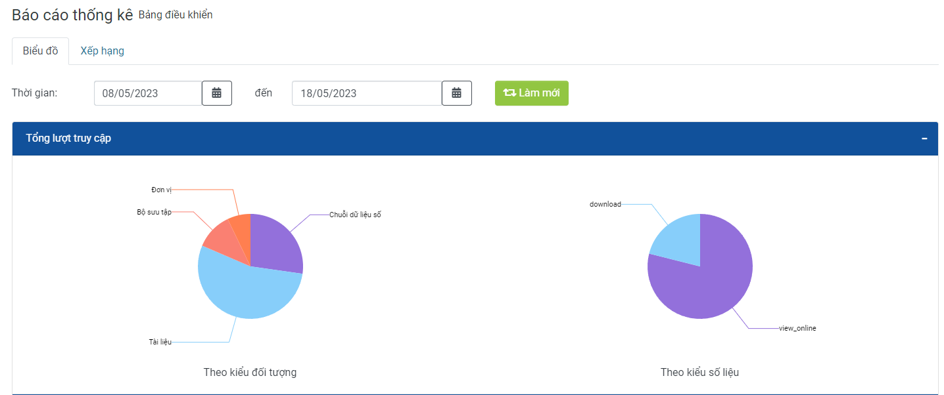
BÁO CÁO THỐNG KÊ
Notes:
- Báo cáo đa dạng, linh hoạt. Hỗ trợ nhiều loại báo cáo thống kê khác nhau như báo cáo số liệu, báo cáo lượt truy cập theo quốc gia/ tỉnh thành, báo cáo lượt truy cập theo ngày, báo cáo xếp hạng, báo cáo tổng quan hệ thống
- Báo cáo lượt xem/ tải bộ sưu tập, tài liệu…
- Hỗ trợ xuất báo cáo dạng file ảnh như PNG, JPG; dạng file PDF, dạng véc tơ

Slide 29
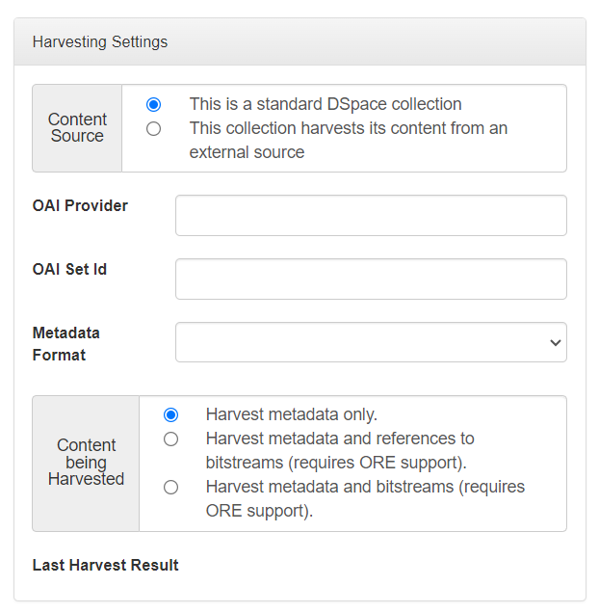

KẾT NỐI VÀ CHIA SẺ TÀI LIỆU SỐ
Dspace hỗ trợ chức năng kết nối chia sẻ tài nguyên qua giao thức OAI-PMH (Open Archives Initiative Protocol for Metadata Harvesting)
Tự động convert dữ liệu từ các nguồn đã thiết lập kết nối
Cho phép lấy tất cả dữ liệu/ 1 phần/ chỉ lấy metadata/ lấy cả metadata và file số tùy thuộc vào chính sách của thư viện
OAI - PMH
Notes:
Kết nối giữa các thư viện quận, huyện
Giữa các thư viện tỉnh cùng liên hiệp, toàn quốc…
Giữa các cơ quan tổ chức trong và ngoài tỉnh

Slide 30

2. L’IMA DRM – BẢO VỆ BẢN QUYỀN SỐ TRONG THƯ VIỆN

Slide 31

LUẬT SỞ HỮU TRÍ TUỆ - Sửa đổi số 07/2022/QH15 ngày 16/06/2022
  Phải giới hạn được số lượng người dùng tiếp cận tài liệu tại cùng 1 thời điểm
  Số lượng người đọc tại cùng một thời điểm không vượt quá số lượng bản sao của tác phẩm do các thư viện nói trên nắm giữ
  Áp dụng đối với các tài liệu từ nguồn bên ngoài (tài liệu số hóa, tài liệu sưu tầm được)
Xác định bản quyền và sở hữu trí tuệ của tài liệu số

Slide 32

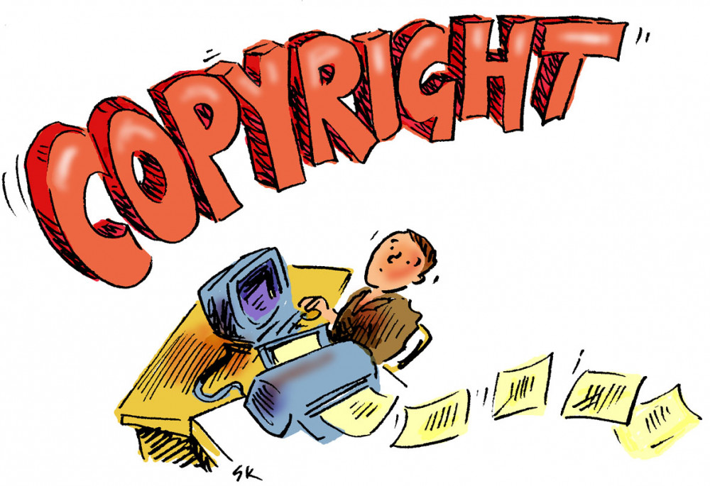
THỰC TRẠNG QUẢN LÝ BẢN QUYỀN TÀI NGUYÊN SỐ
Làm thế nào để thư viện có thể kiểm soát bản quyền tài nguyên số mà vẫn có thể tăng cường phổ biến tài nguyên của mình cho bạn đọc?
Vi phạm bản quyền đang diễn ra hàng ngày, hàng giờ
Notes:
Việc vi phạm bản quyền kỹ thuật số đang diễn ra hàng ngày, hàng giờ ở hầu hết các lĩnh vực với nhiều hình thức và mức độ khác nhau, trong đó có lĩnh vực giáo dục và đào tạo
Làm thế nào để các cá nhân, tổ chức là chủ sở hữu của tài nguyên số có thể kiểm soát bản quyền cho các dữ liệu số?

Slide 33





DRM ĐƯỢC SỬ DỤNG ĐỂ LÀM GÌ TRONG THƯ VIỆN?
Mã hóa tài liệu số
Bảo vệ bản quyền
Quy định chính sách khai thác
Lưu thông tài liệu số (mượn, trả, gia hạn, thu hồi)
Giới hạn khai thác
(số lượng thiết bị, bạn đọc)
Notes:
Cân nhắc

Slide 34
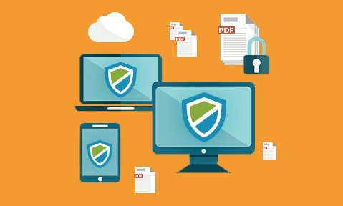
L’IMA DRM
l’imaDRM là một giải pháp nằm trong hệ sinh thái của phần mềm thư viện thông minh l’ima do DLCORP phát triển
Áp dụng công nghệ DRM, hoạt động dựa trên cơ chế mã hóa và giải mã; hỗ trợ đơn vị/thư viện quản lý và bảo vệ bản quyền tài nguyên số
Hoàn thiện giải pháp quản lý tài nguyên số tại thư viện
Xây dựng dựa trên quy định của luật sở hữu trí tuệ về quyền tác giả và quyền liên quan tới quyền tác giả
Notes:
Tích hợp với ứng dụng xác thực người dùng, đăng nhập một lần - Single Sign On
Tích hợp với các hệ thống khác thông qua RestAPI
Đáp ứng hoàn toàn các chuẩn quốc tế về thư viện (Dublincore, OAI-PMH)

Slide 35
LỢI ÍCH CỦA DSPACE VÀ L’IMA DRM

Slide 36
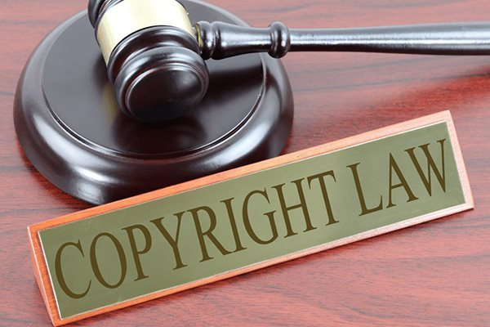
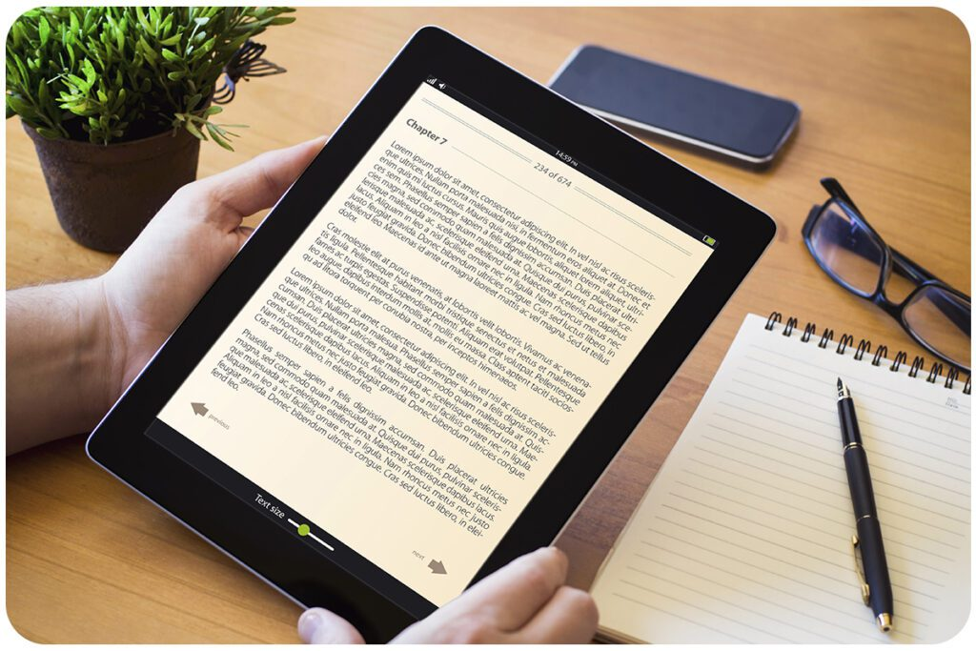
LỢI ÍCH ĐỐI VỚI THƯ VIỆN
Có công cụ làm việc hiện đại, đáp ứng đầy đủ các yêu cầu trong việc tổ chức, quản lý và phân phối các BST số lên internet
Bảo vệ bản quyền tài liệu số của thư viện
Ngăn chặn hành vi vi phạm bản quyền của người dùng
Tuân thủ luật sở hữu trí tuệ về quyền tác giả và quyền liên quan tới quyền tác giả với hoạt động khai thác tài liệu số
Nâng cao hiệu quả, phạm vi khai thác và sử dụng tài liệu số

Slide 37

LỢI ÍCH ĐỐI VỚI BẠN ĐỌC
Có thể sử dụng tài liệu mà không lo vi phạm luật bản quyền
Được cung cấp các ứng dụng khai thác trên nhiều nền tảng khác nhau như IOS, Android, PC
Đọc tài liệu mọi lúc mọi nơi, ngay cả khi không có internet
Được cung cấp nhiều công cụ tiện ích trong quá trình đọc tài liệu số

Slide 38
XIN TRÂN TRỌNG CẢM ƠN!

